Slide 1
Презентация на тему: Тема: « Участок детского сада для прогулок - островок здоровья и веселья»
Воспитатели:
Алешина И.А., Трихункова Л.И.
Проект по благоустройству территории группового участка детского сада.

Slide 2
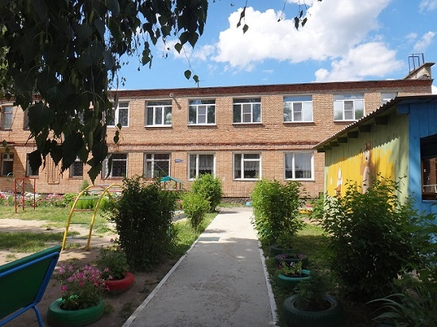
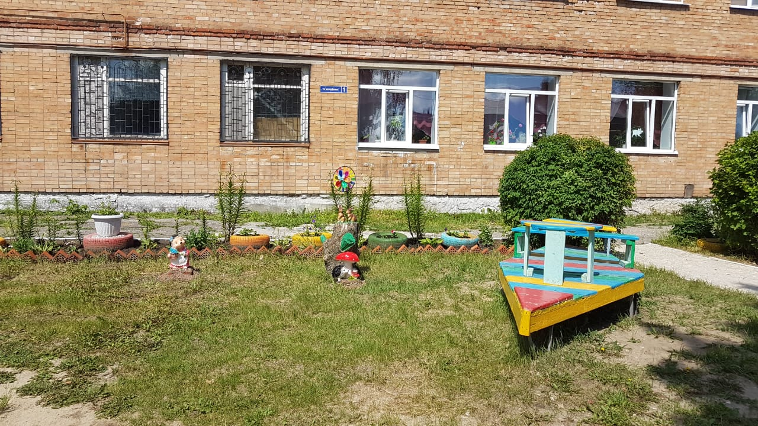
Детский сад- место, где ребёнок развивается, учится, играет…
Территория детского сада – это своеобразная визитная карточка детского учреждения.

Slide 3
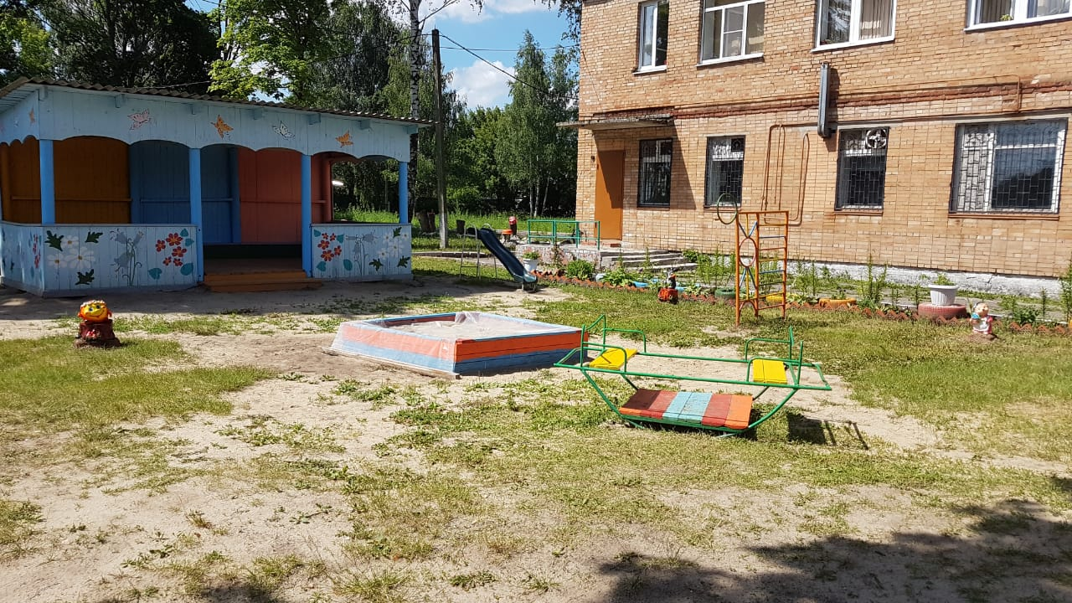
ЦЕЛЬ: Совершенствование предметно- пространственного окружения на прогулочной площадке детского сада, способствующего развитию ребёнка , укреплению его здоровья и созданию индивидуального облика участка.

Slide 4
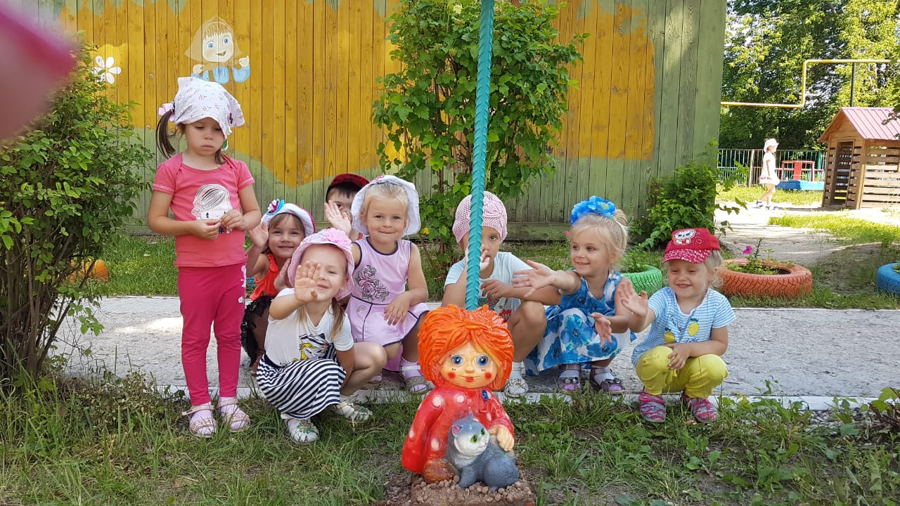
Задачи:
Способствовать созданию комфортных
и безопасных условий
для развития детей.
Придать индивидуальный образ участку своей группы.

Slide 5
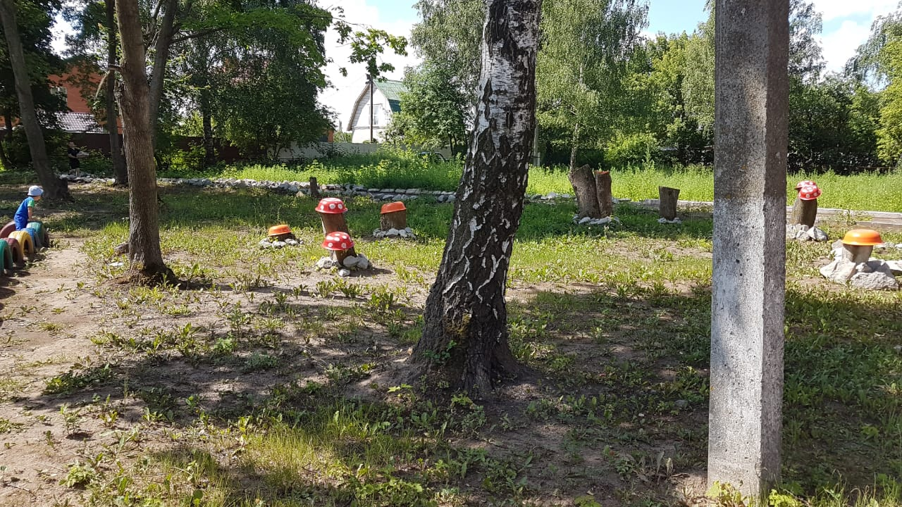
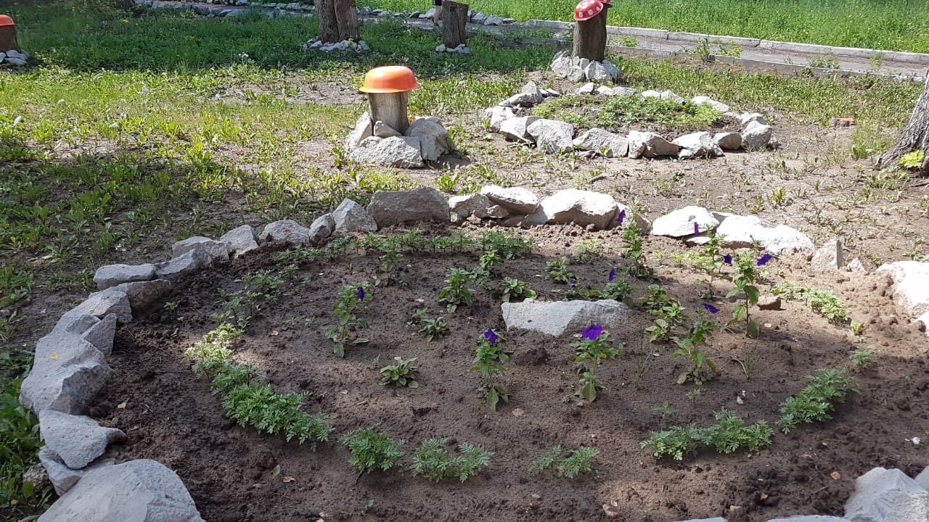
Сделали грибочки и клумбы

Slide 6
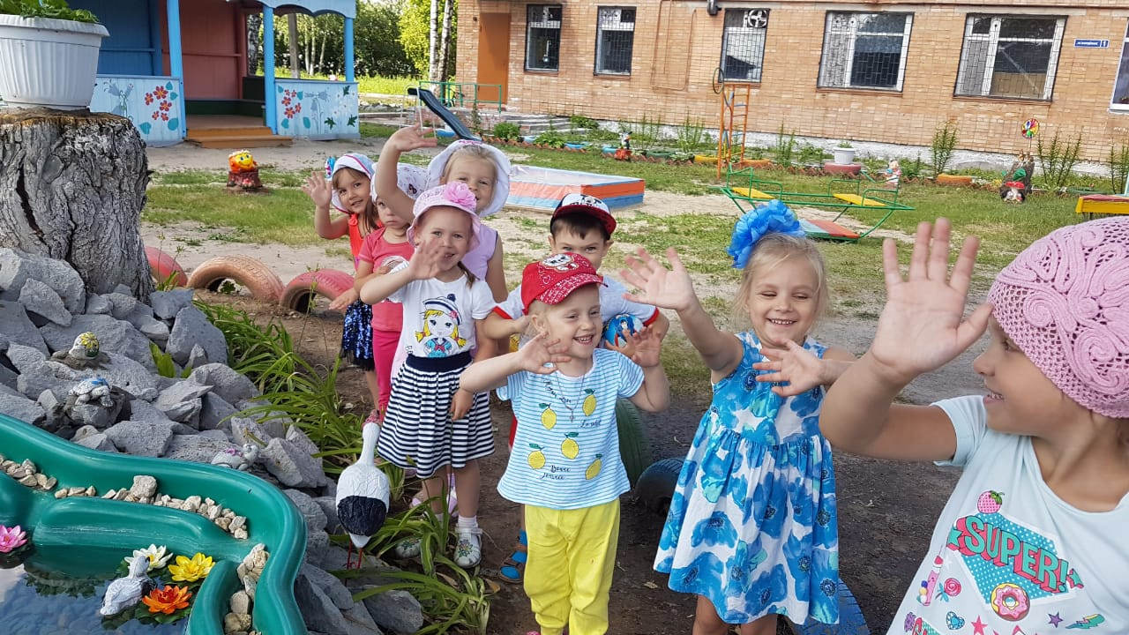
Альпийские горы и озеро Тургояк

Slide 7
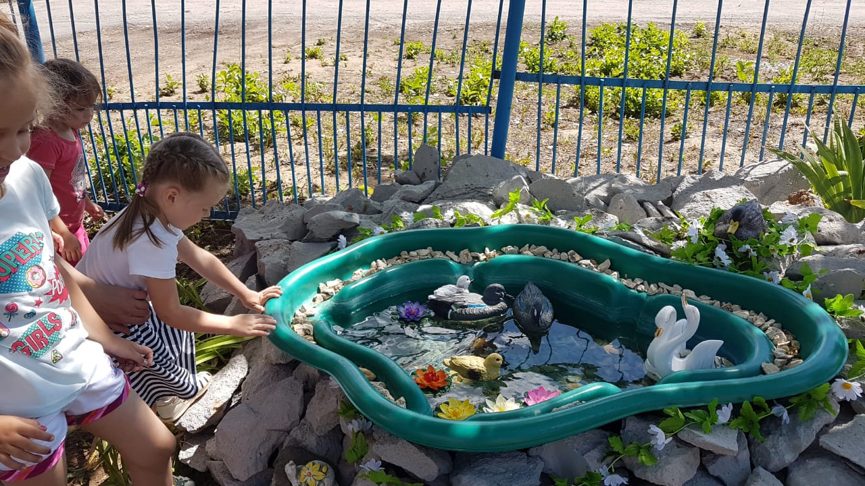

Slide 8
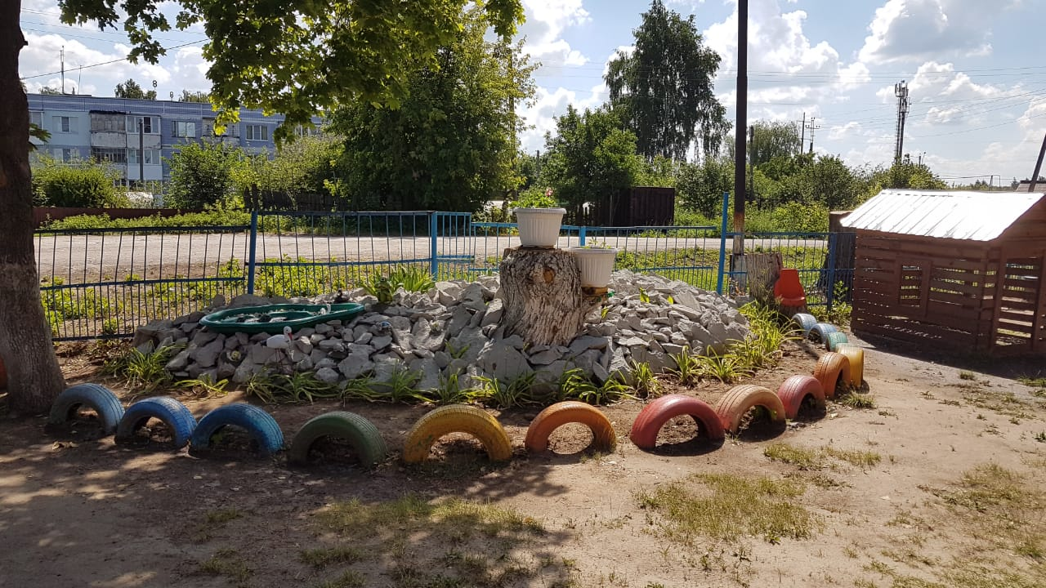

Slide 9
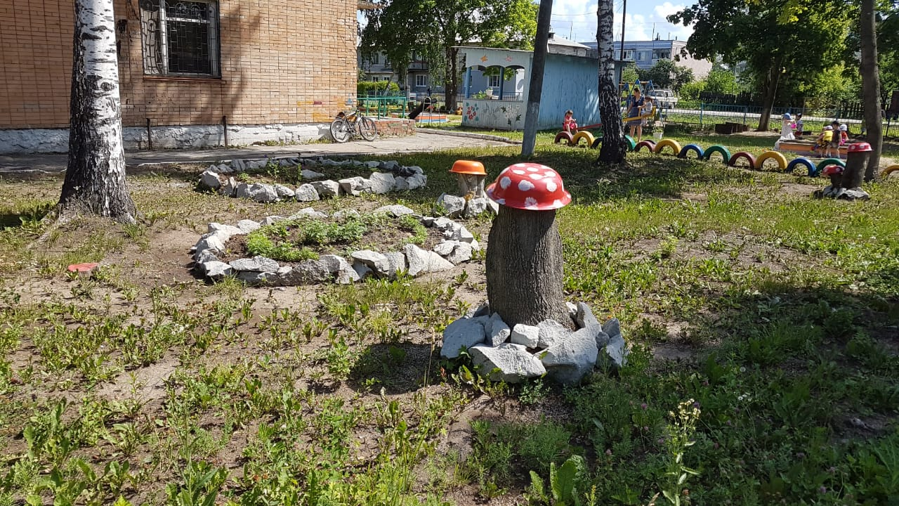
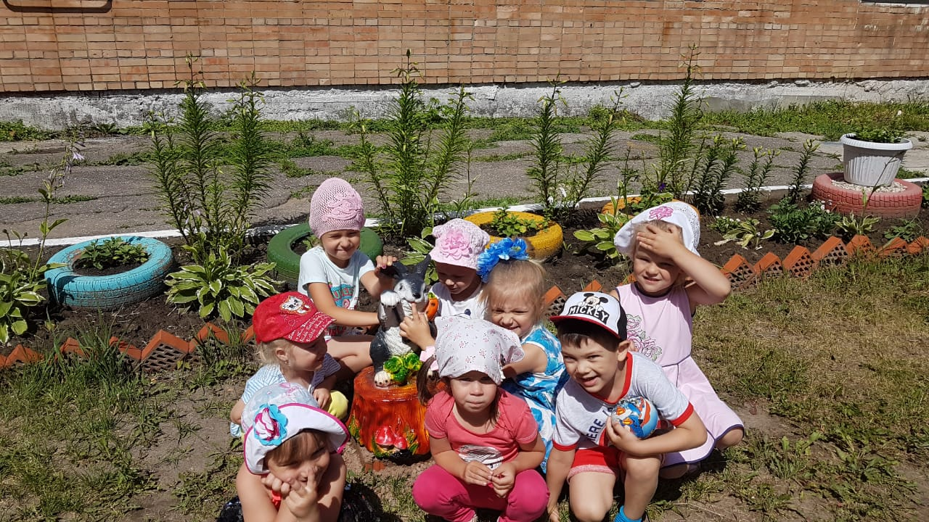
Чтоб на прогулке
у ребят
Быстрее время пролетало
Нужно, чтобы красивее на площадке стало!

Slide 10
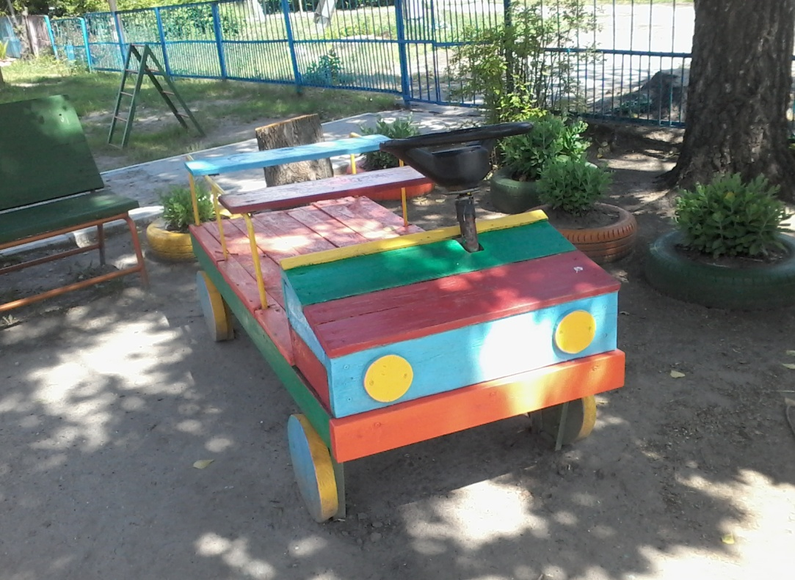
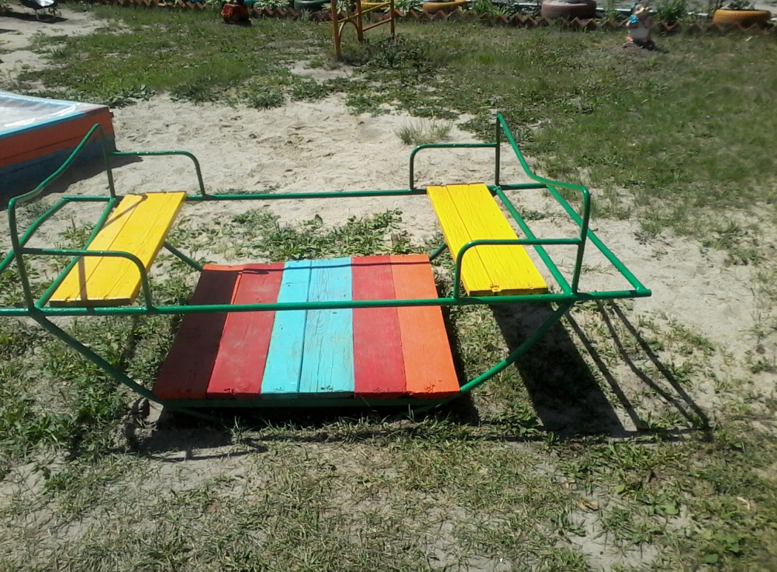
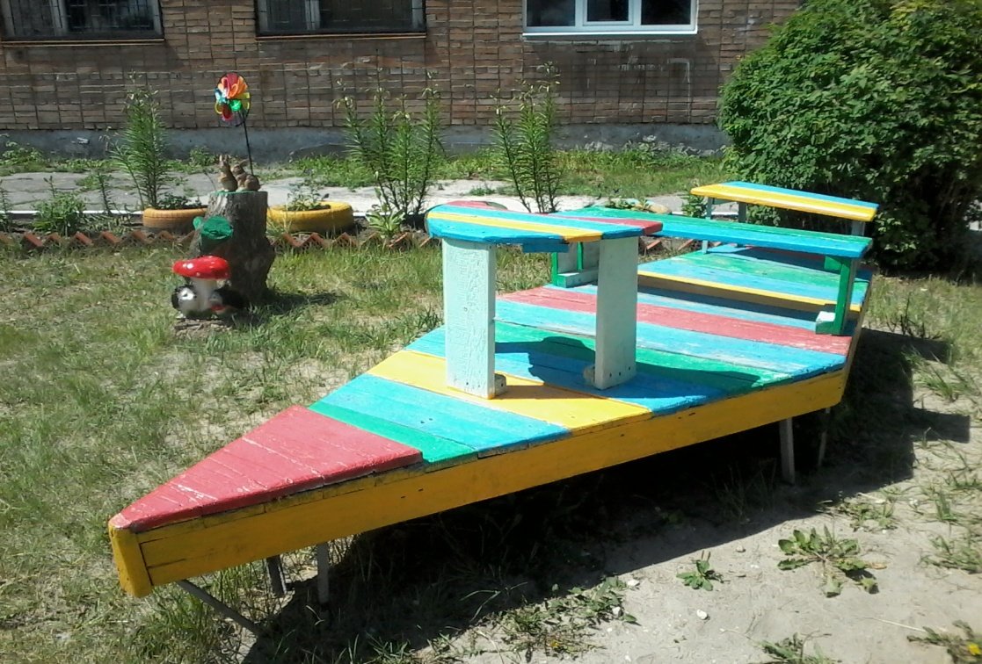
И для экскурсий,
и походов,
И просто развлечений
Необходим, ну просто
очень,
Машина, лодка и
качалка

Slide 11
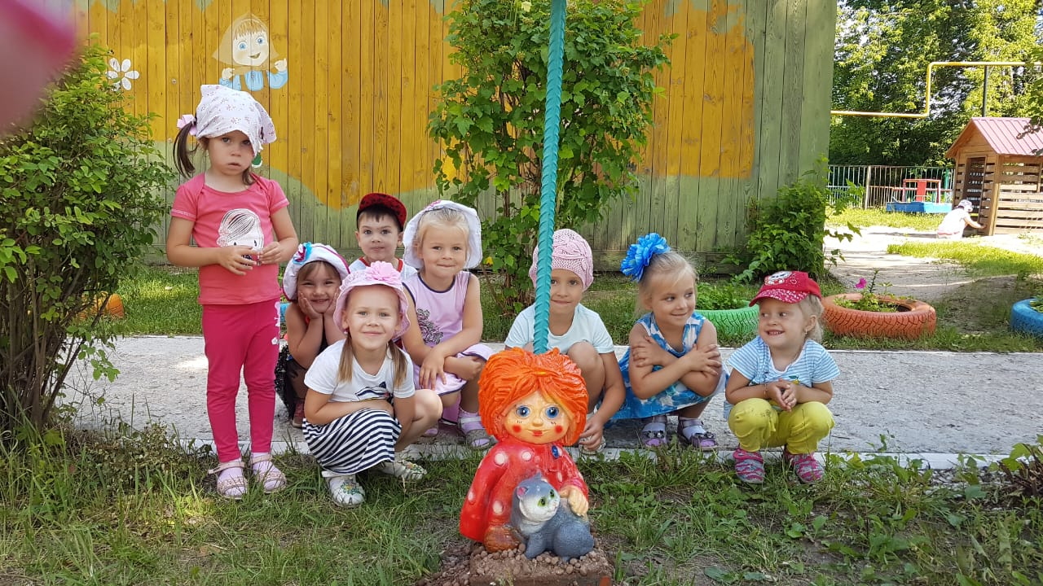

Slide 12
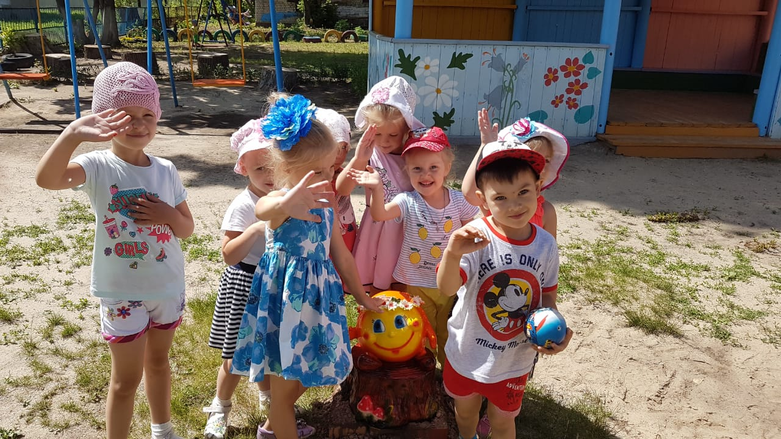

Slide 13
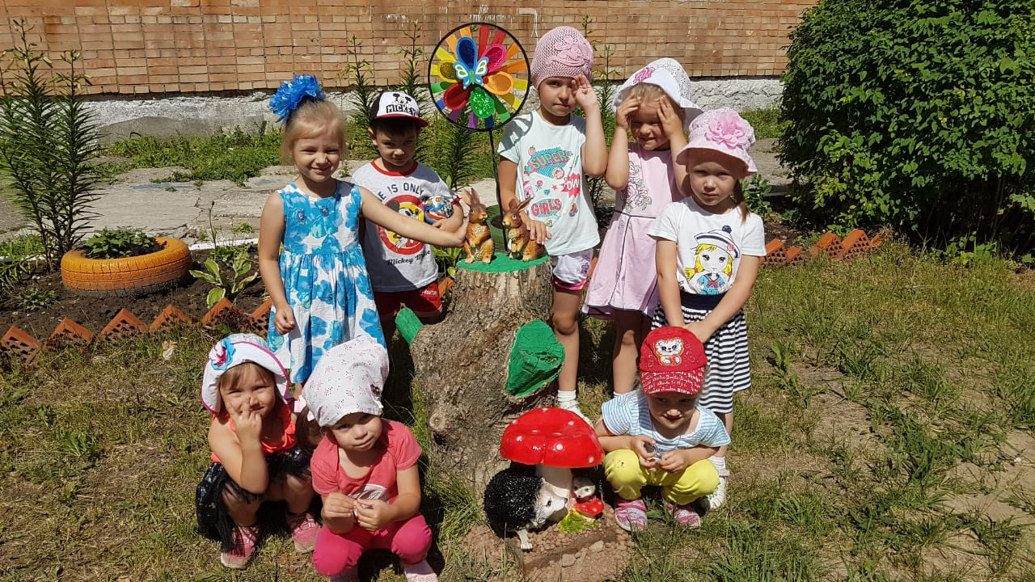

Slide 14
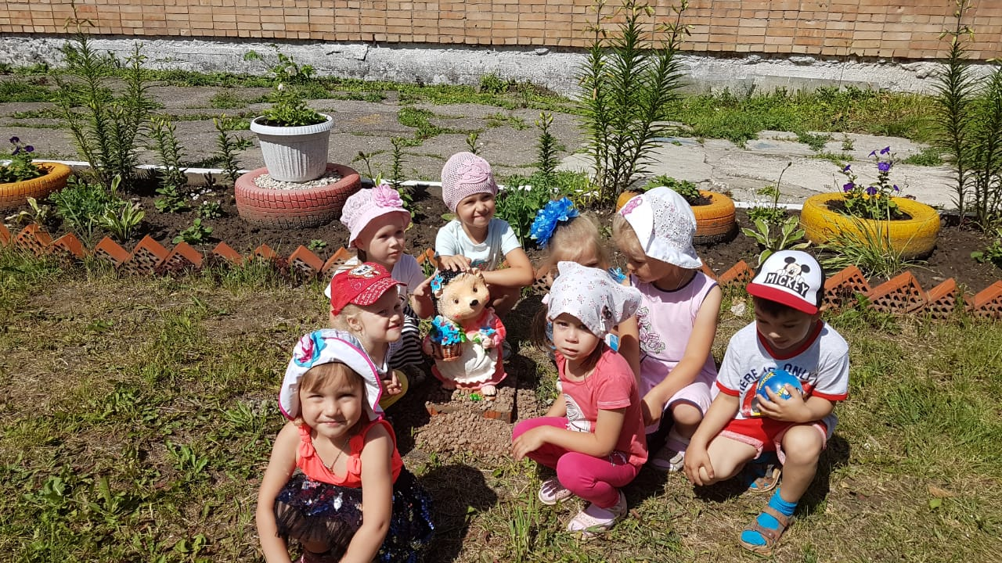

Slide 16
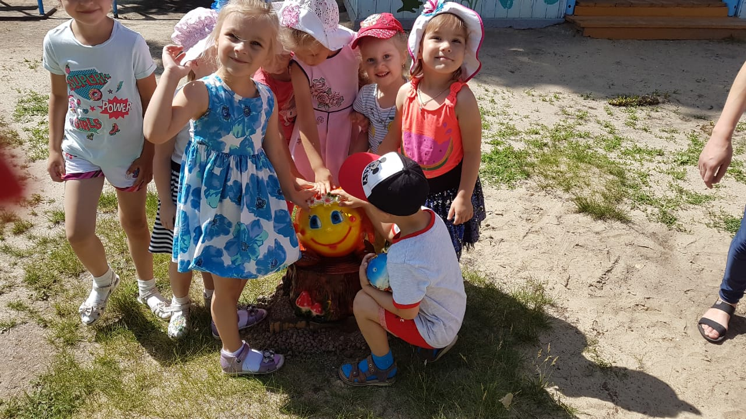
Детки в садике живут,
Здесь играют и поют,
Здесь друзей себе находят,
На прогулку с ними ходят.
Вместе спорят и мечтают,
Незаметно подрастают.
Детский сад — второй наш дом,
Как тепло, уютно в нем!
Вы его любите, дети,
Это самый добрый дом на свете!!!

